Slide 1
Analiticys
Ativação da Jornada
Telas do Gestor

Slide 2
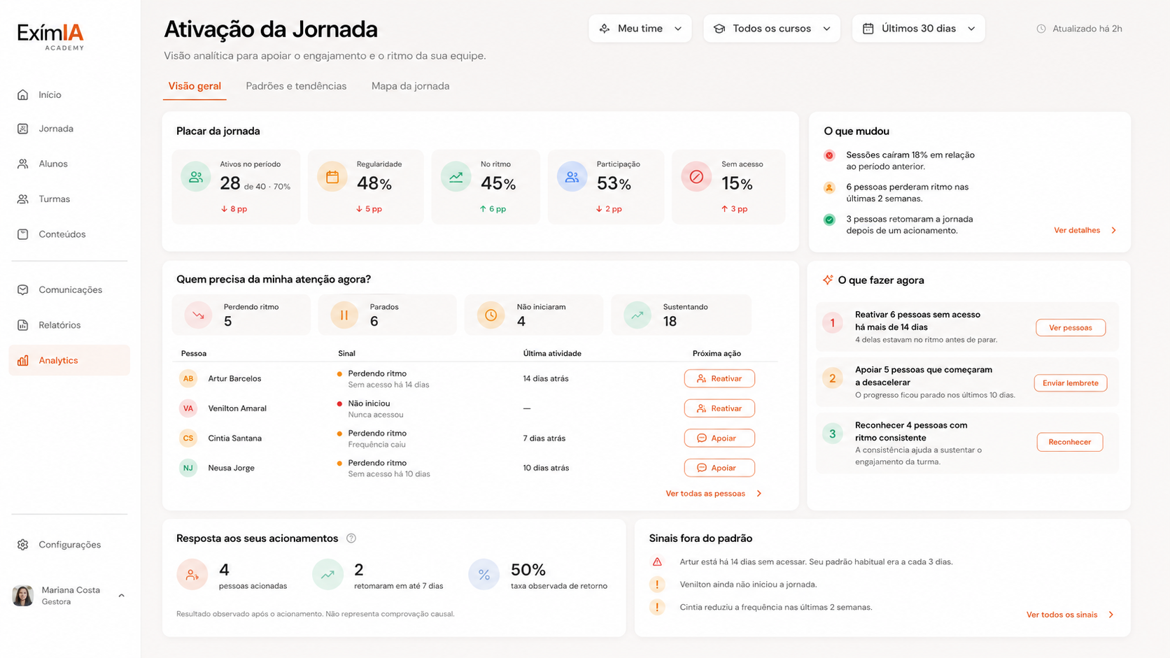

Slide 3
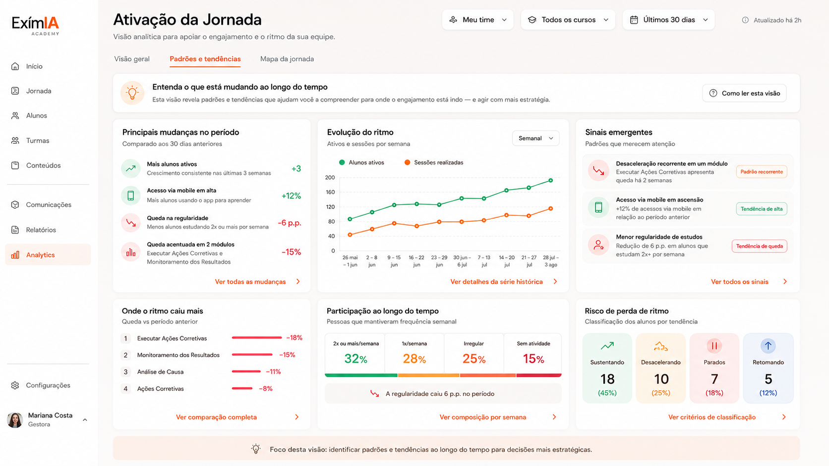

Slide 4
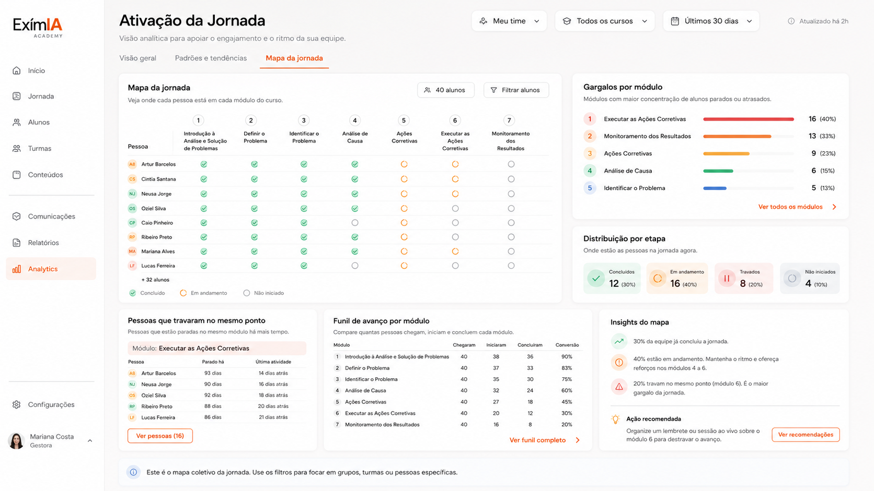

Slide 5
Analiticys
Autogestão da minha Jornada
Telas do Aprendiz

Slide 6
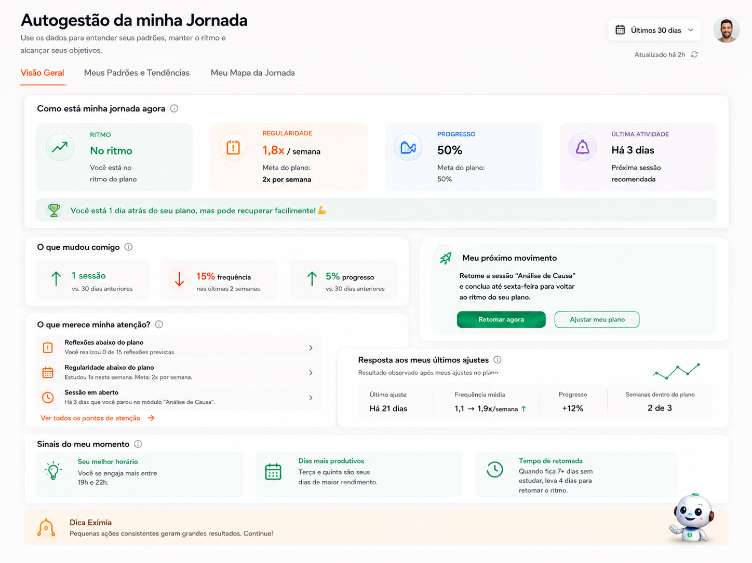

Slide 7
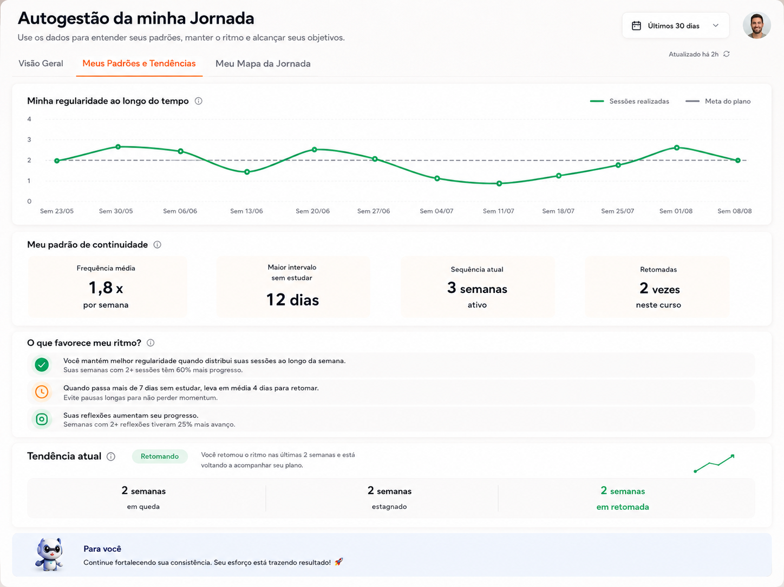

Slide 8
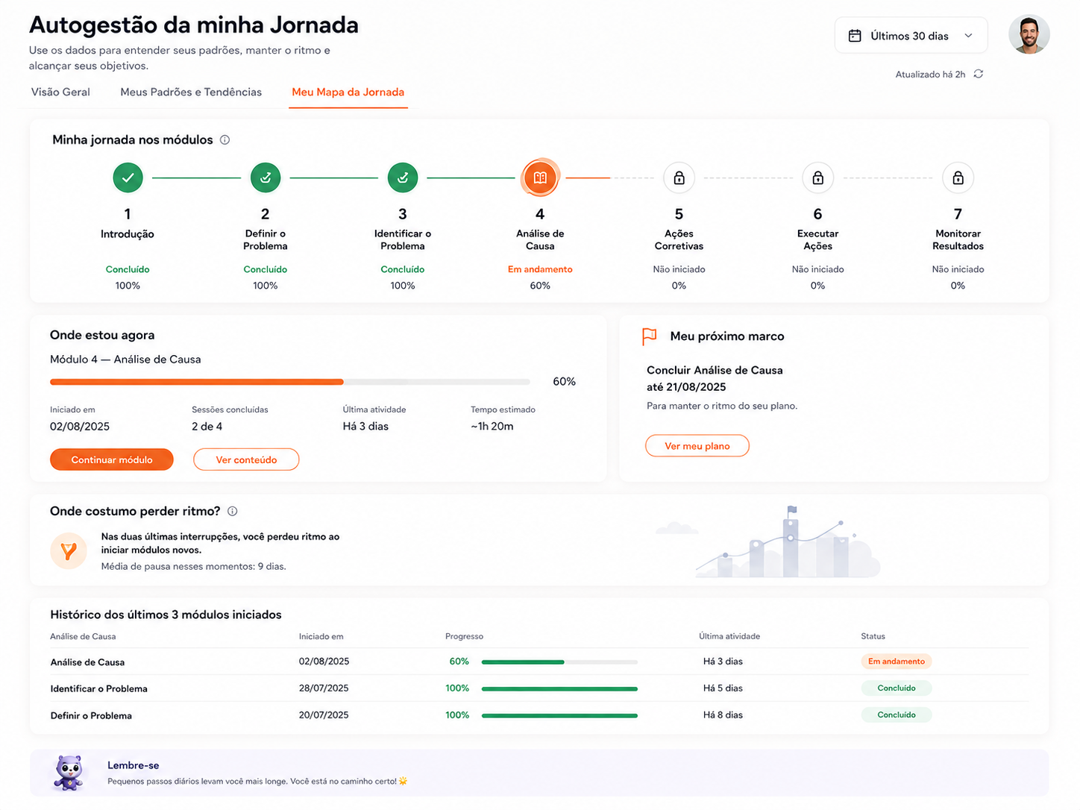

Slide 9
Analiticys
Aprendizagem do Time
Telas do Gestor

Slide 10
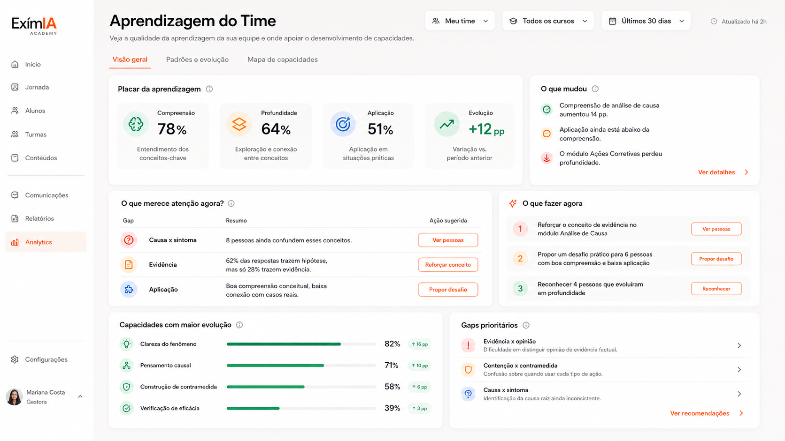

Slide 11
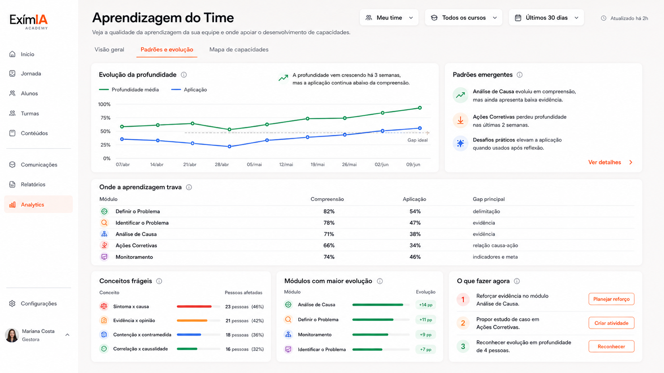

Slide 12
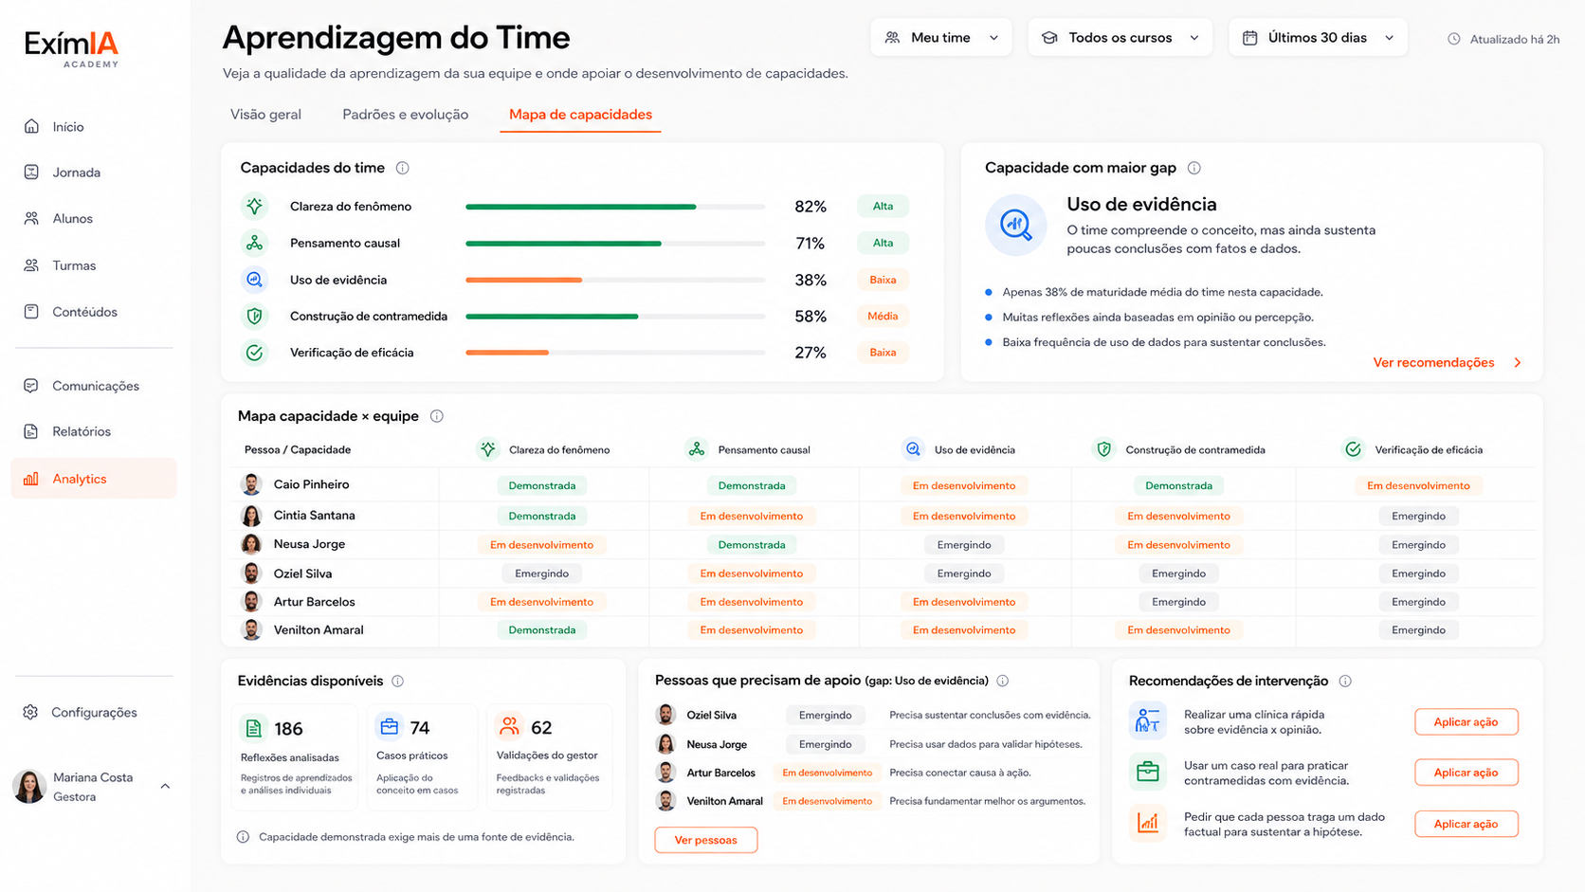

Slide 13
Analiticys
Autogestão da Minha Aprendizagem
Telas do Aprendiz

Slide 14
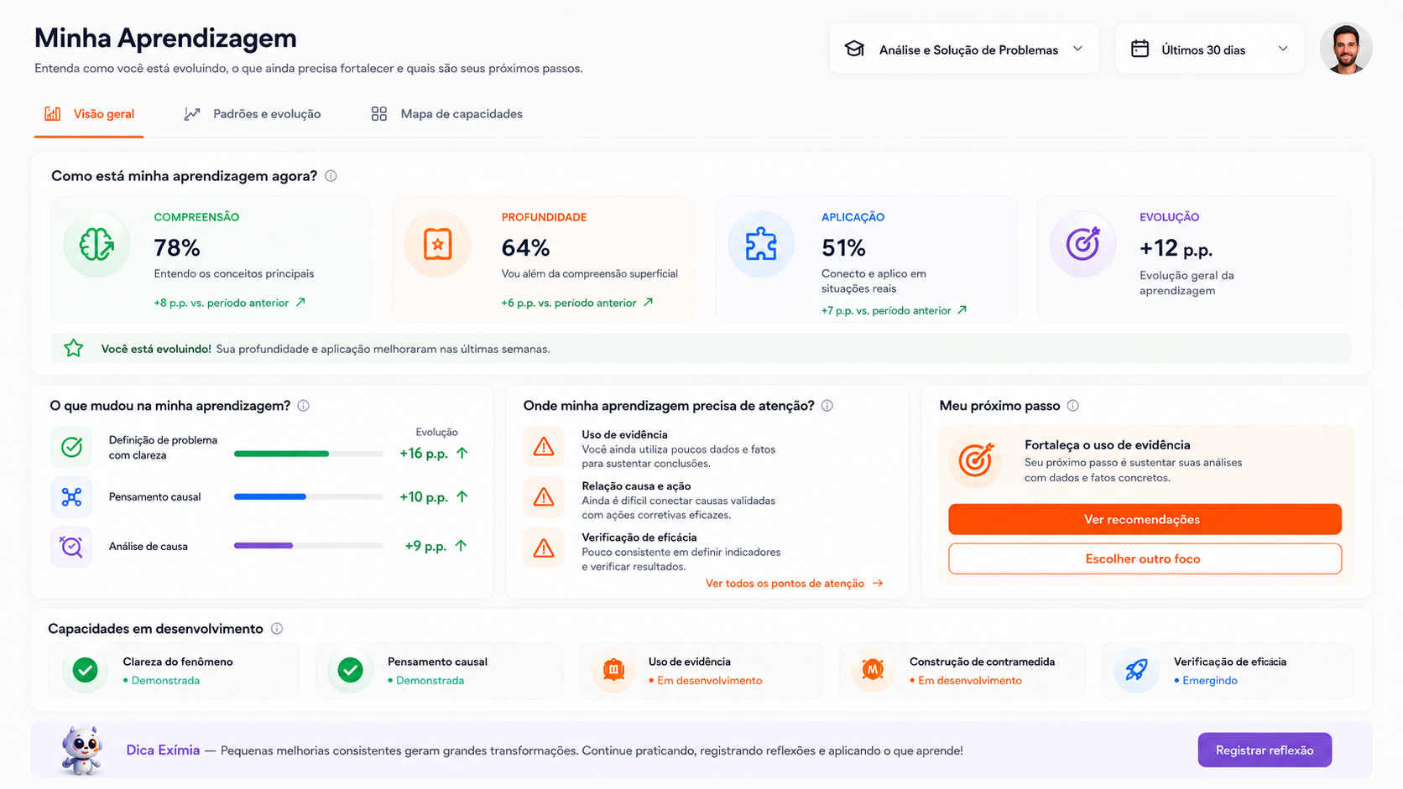

Slide 15
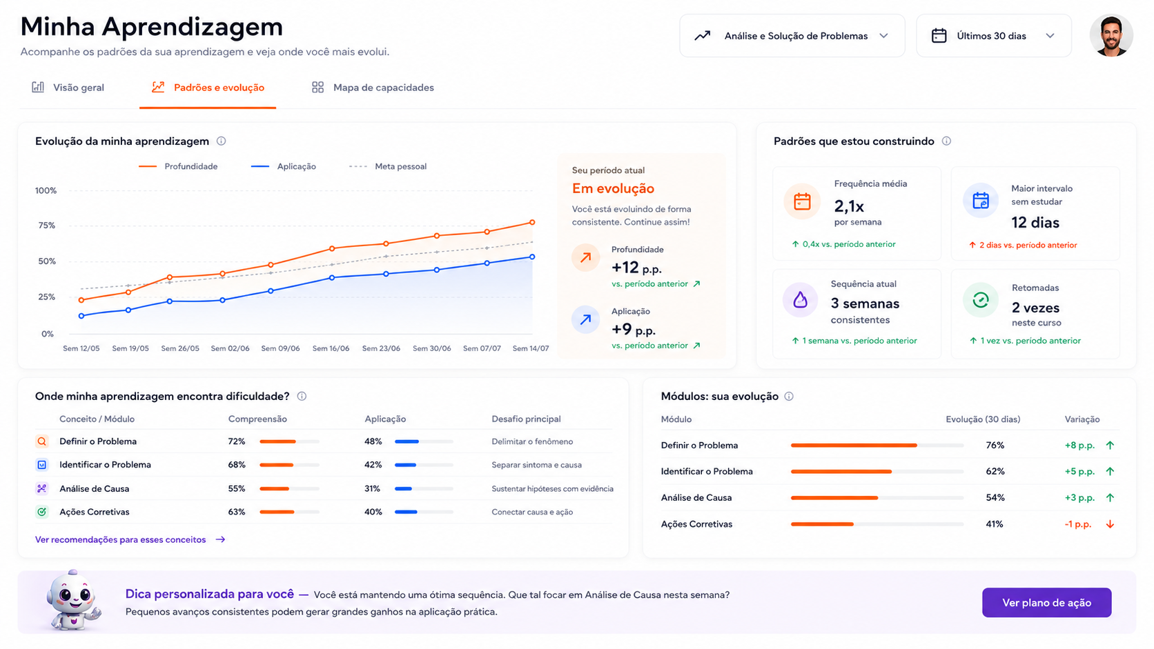

Slide 16
